Slide 1
GLD4000/11/S带式给料机Education teaching training lecture PPT
kuangan001

Slide 2
01 GLD4000/11/S带式给料机概述
目录
02 GLD4000/11/S带式给料机技术参数
CONTENTS
03 GLD4000/11/S带式给料机主要特点
04 GLD4000/11/S带式给料机安装说明

Slide 3
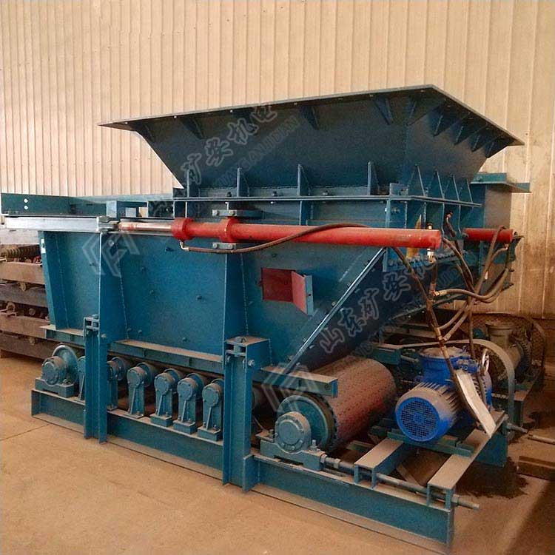
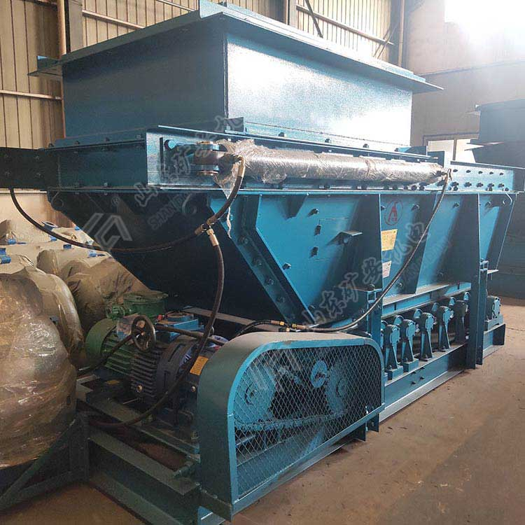
GLD4000
11/S
带式
给料机

Slide 4
GLD4000/11/S带式给料机概述
GLD4000/11/S带式给料机是针对大型高产矿井生产系统流量大、现行给料机已不能满足煤矿生产要求而研制的新型给煤设备。该产品是在K型往复式给料机的基础上，将往复式运动机构改为输送带式机构，从而将给料运动由滑动摩擦变为滚动摩擦。摩擦系数大为降低，使得电力消耗也显著降低。给料方式由间断给料变为连续给料，且给料量动态连续可变，使给料系统更能满足效率高、节能、环保的要求。

Slide 5
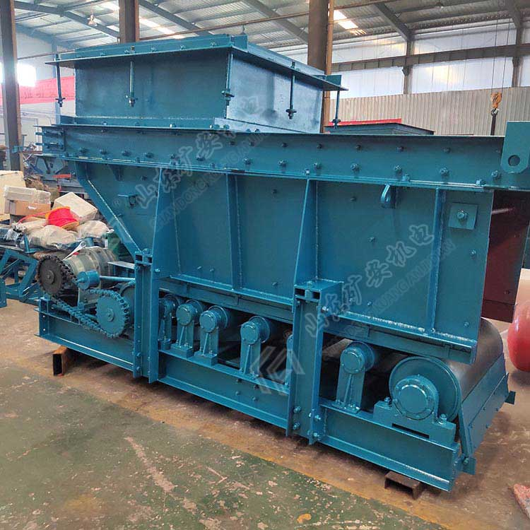
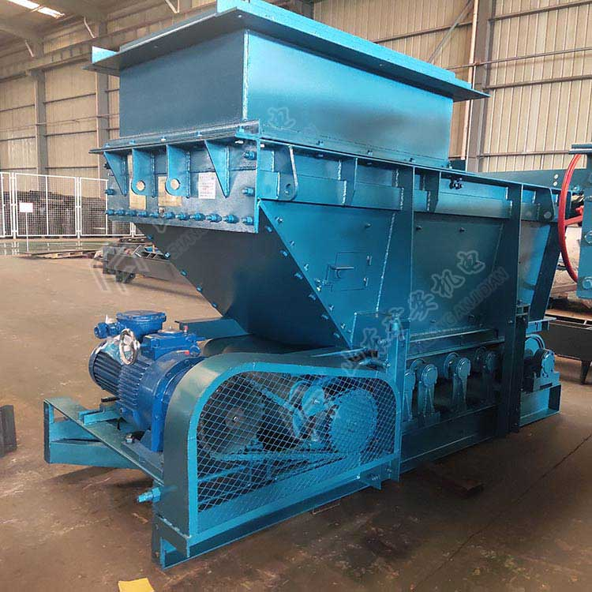
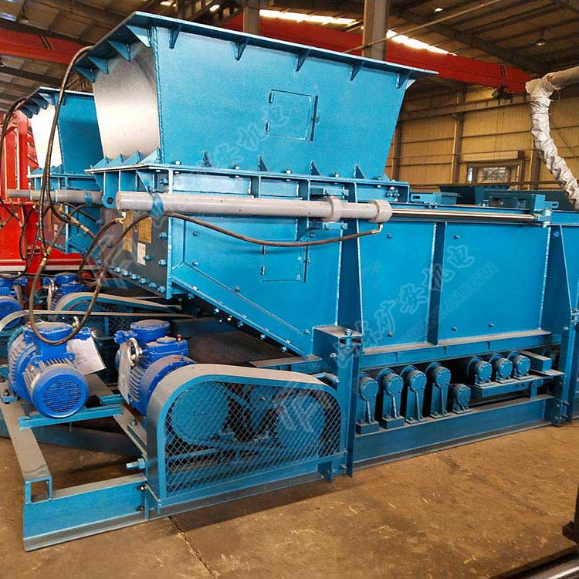
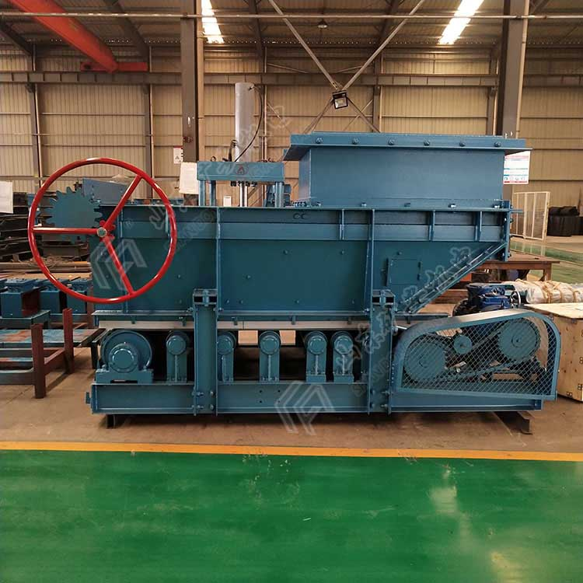
GLD4000/11/S带式给料机

Slide 6
GLD4000/11/S带式给料机技术参数
规格型号GLD4000/11/S
zui大带速m/s0.75
功率kw5.5
zui大给料量t/h800
02
01
03
电压v380～660
适应环境 防爆型
外形尺寸mm 3280x1420x1718
重量kg3500
04

Slide 7
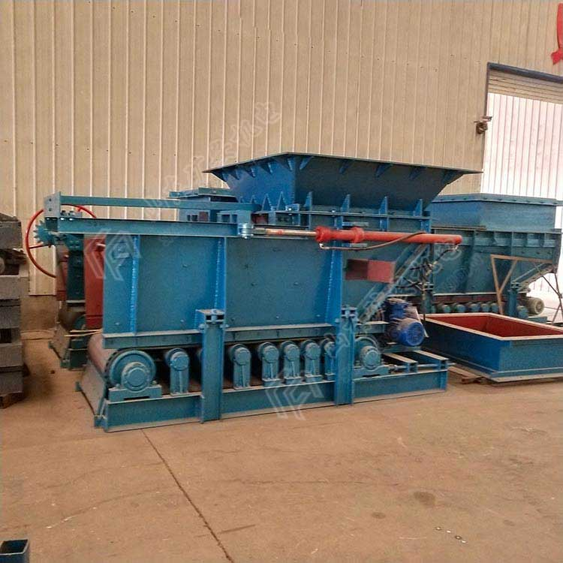
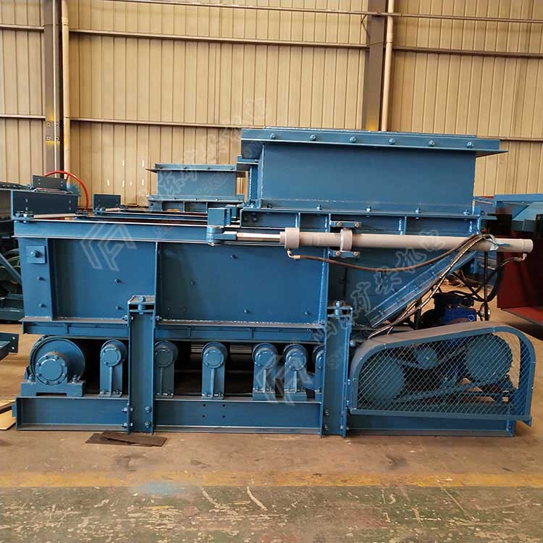
GLD4000/11/S带式给料机
0

Slide 8
GLD4000/11/S带式给料机技术特点
3. 运动部分工作阻力小，功耗低，运动部件的工作寿命长；
5、零部件通用性强，安装维修方便。
1. 给料量大，体积小、重量轻，便于井下运输和安装，可大大减少井巷工程量；
2. 给料量调节范围大，调节方便（无级调速）；
4．运行平稳，噪音小，保护环境；

Slide 9
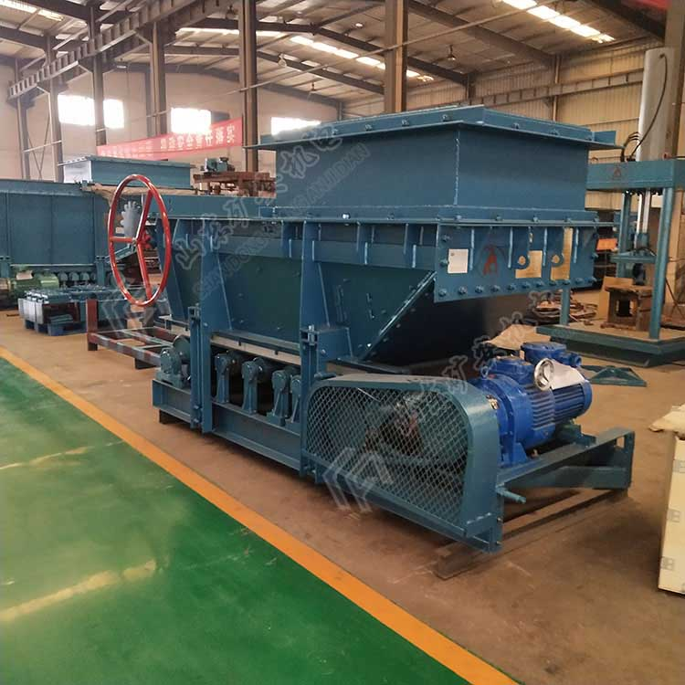
GLD4000/11/S带式给料机
01
04
02
03

Slide 10
GLD4000/11/S带式给料机安装说明
02
01
整体安装时，先将漏斗架安装在煤仓口，再将其它部件全部组装好后，整体吊装与连接段用螺栓连接。
给料机可现场分体安装，也可整体安装。分体安装时，先将漏斗架安装在煤仓口，再安装箱体，然后安装底架等其它部件。

Slide 11
感谢观赏，批评指导

